Slide 1

Жинхлэх тайлан
Б.Жавхлантөгс
2024/10/01-2025/01/01
TS/IPTND/IPND

Slide 2
01
Танилцуулга
02
Хийж гүйцэтгэсэн ажлууд
03
Судласан системүүд
04
Цаашид сайжруулах санал санаачлага
05
Дүгнэлт

Slide 3




Хувийн танилцуулга
Болдбаатар Жавхлантөгс
2001-2011
2012-2016
2021-2022
2019-2025
Ажлын туршлага
Сонирхол
Ерөнхий
2011-2012 он – Кевико ХХК /Техникч/
2019-2024 он – МЦХ ХК/Инженер/
Ууланд алхах
Бүжиглэх
Төрсөн он: 1993.08.04
Төрсөн газар: Төв, Зуунмод сум
Боловсрол
Гэр бүл
Бүрэн дунд сургууль: УБ-ИЦ-86-р Сургууль
Дээд сургууль: ШУТИС-МХТС 2012-2016 он (Бакалавр)
Мэргэжил: Утасгүй Холбоо
МУИС-Улаанбаатар 2021-2022 он (Магистр)
Ам бүл 7 : 5 хүүтэй айл 3 ах 1 дүү

Slide 4
Ажлын байрны зорилго, үндсэн чиг үүрэг
Мобикомын системийн болон техникийн хэвийн найдвартай ажиллагааг хангахын тулд хяналт тавьж, гэмтэл саатлаас урьдчилан сэргийлэх, гэмтэл сааталын үед түргэн шуурхай, оновчтой арга хэмжээ авч тодорхойлж, засварлах холбогдох мэдээллийг дараагийн шатны инженер, техникийн ажилчдад хүргэх, хамтран ажиллах, энэ талаар тэмдэглэл хөтлөх, дахин гаргахгүй байх арга хэмжээ авч ажиллах.
Мобикомын системийн ажиллагаа, техникийн хэвийн найдвартай ажиллагаанд 24 цагийн турш тасралтгүй хяналт тавьж, гэмтэлээс урьдчилан сэргийлж, гэмтэл саатал гарсан тохиолдолд үнэлгээ өгч, түүн дээр түргэн шуурхай ажиллаж засварлаж дахин гаргахгүй байх арга хэмжээ авч, холбогдох мэдээллийг инженер, техникийн ажилчдад мэдээллэн, хамтран ажиллах, гэмтэл саатлын бүртгэл хөтлөх зэрэг үндсэн ажил үүргүүдийг хийж гүйцэтгэж байна.

Slide 5
Technology sector
Технологийн нэгж(TS)
Техник ашиглалт үйлчилгээний газар
Техник төлөвлөлт & техникийн байгуулалтын газар
Мэдээлэл технологийн газар
Техник ашиглалт үйлчилгээний алба
Техник ашиглалт хөгжүүлэлтийн хэлтэс
Мэдээлэл технологийн менежментийн алба
Систем хөгжүүлэлт, иинженерчлэлийн алба
Дэд бүтэц ашиглалт үйлчилгээний хэлтэс
Сүлжээний ашиглалт үйлчилгээний хэлтэс
Систем ашиглалт үйлчилгээний хэлтэс
Техникийн төлөвлөлтийн алба
Техникийн байгуулалтын алба
Нэмэлт үйлчилгээний хэсэг
Дотоод болон төлбөр тооцооны хэсэг
Notes:
TOMS-TOMD-SOMD-VAS
IBS

Slide 6
Хамтран ажилладаг газрууд
Мэдээлэл технологийн газар
Хэрэглэгчийн үйлчилгээний газар
Call center
Care
Vendor
Back office
SOMD
Mobifinance
Mobinet
Bank, Qpay, datacenter, television

Slide 7








Миний хийдэг ажлууд
Гомдолд хариулах
VAS систем хяналт
Billing систем хяналт
Voo систем хяналт
Гэмтэл саатлийг засах
Support-д мэдэгдэх
Ажлын захиалга хийх
Өрөө эргэлт
Notes:
zabbix-хяналтын програм
nice-хэрэглэгчийн гомдол бүртгэдэг
cx-дугаарын мэдээлэл харах
sms-дугаар хаах дугаар авах зэрэг үйлчилгээ болохгүй бол ийшээ ханддаг

Slide 8
VAS, IBS хэсгийн системүүд
AMZ
AMZ
Surepay
BSCS
AMS
AMS
BankGW
BankGW
HVR
MBA
MBA
UCCS(cdr)
Roaming
Roaming
FNF
FNF
Checkroaming
Directmarketing
MGAME
MGAME
MCA
Shift
MCA
MagicVoice
MagicVoice
NICE
SMSGW
SMSGW
USSD
USSD
SMS
VAT
VAT
Temuulel
ZMS
ZMS
Monpay
Zabbix
Monpay

Slide 9
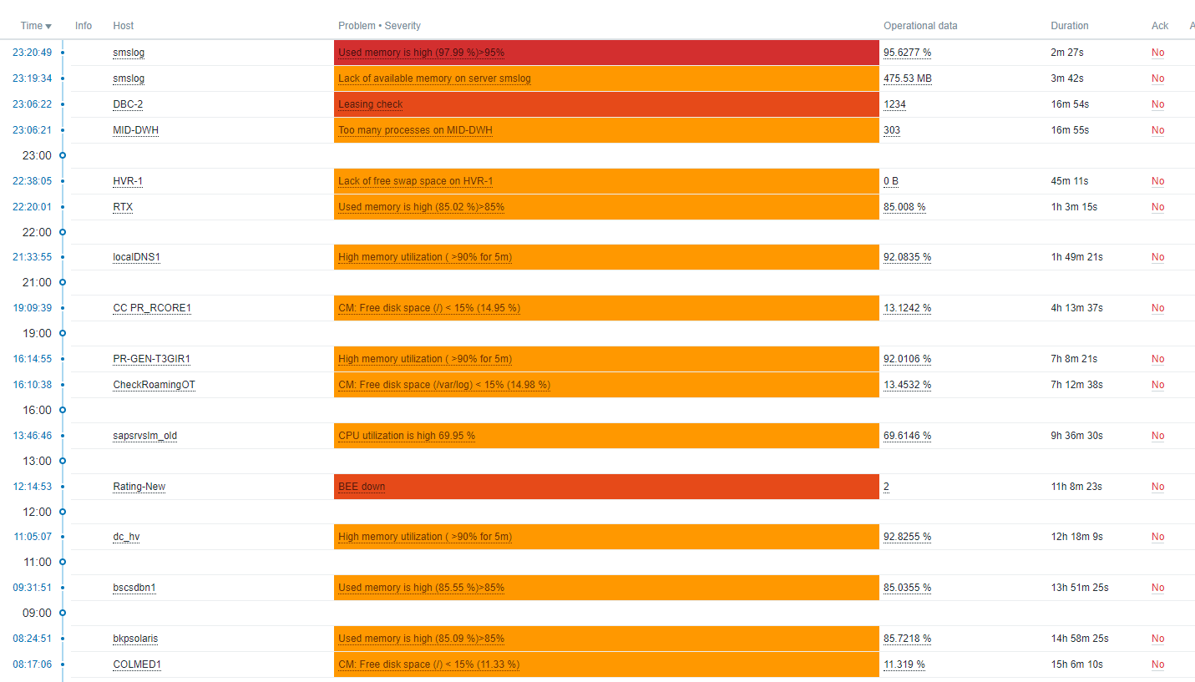


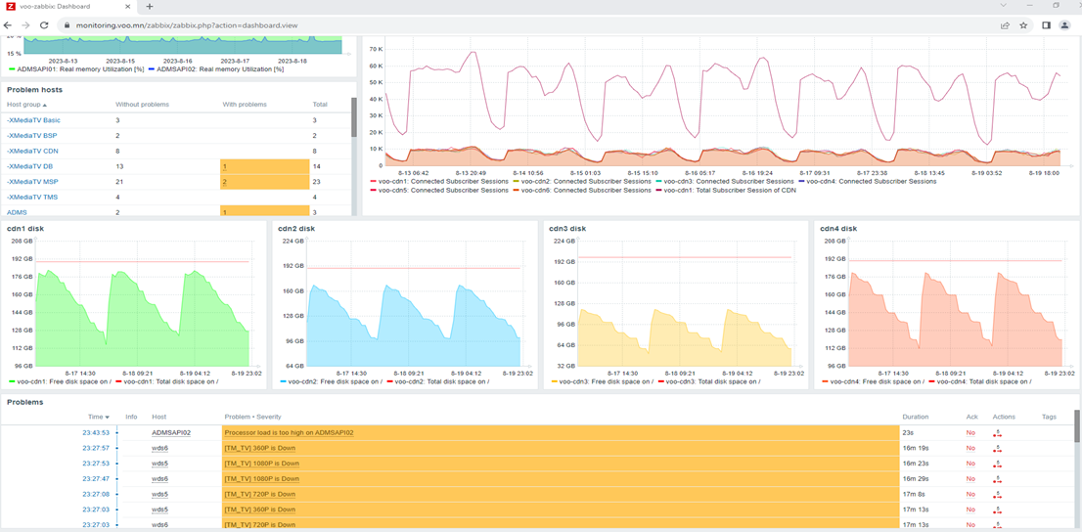
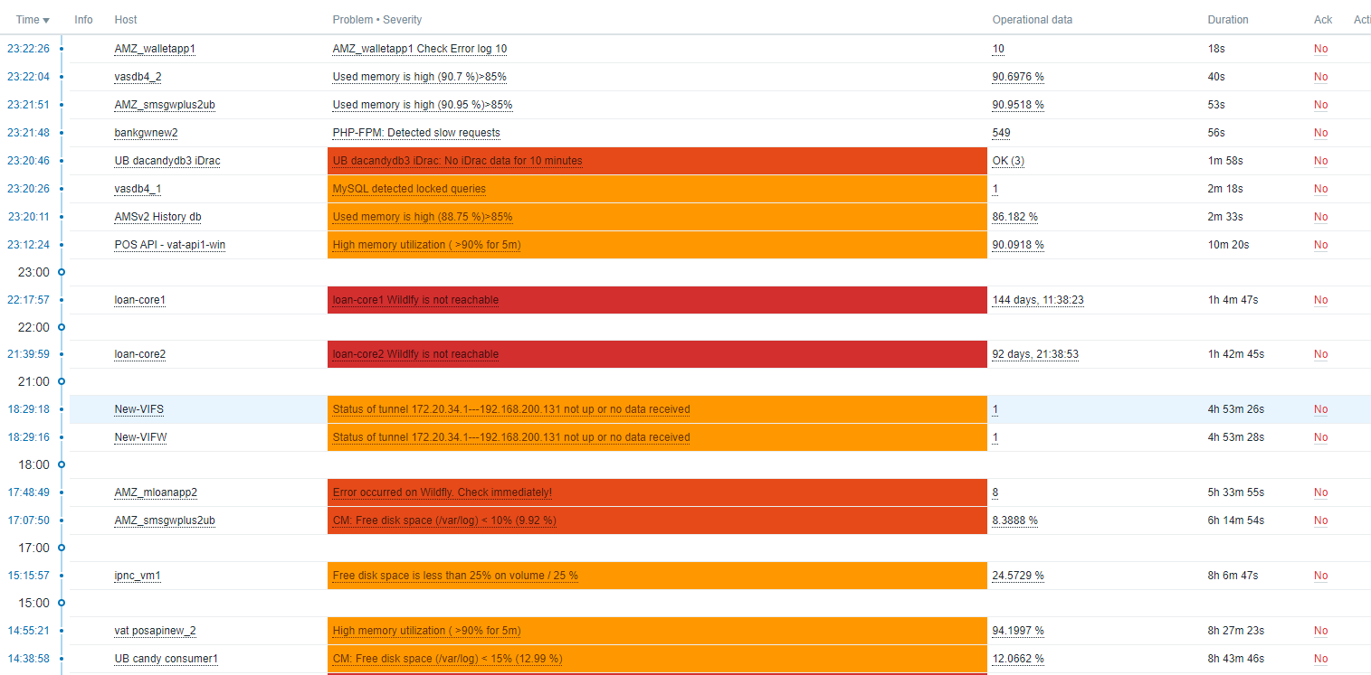
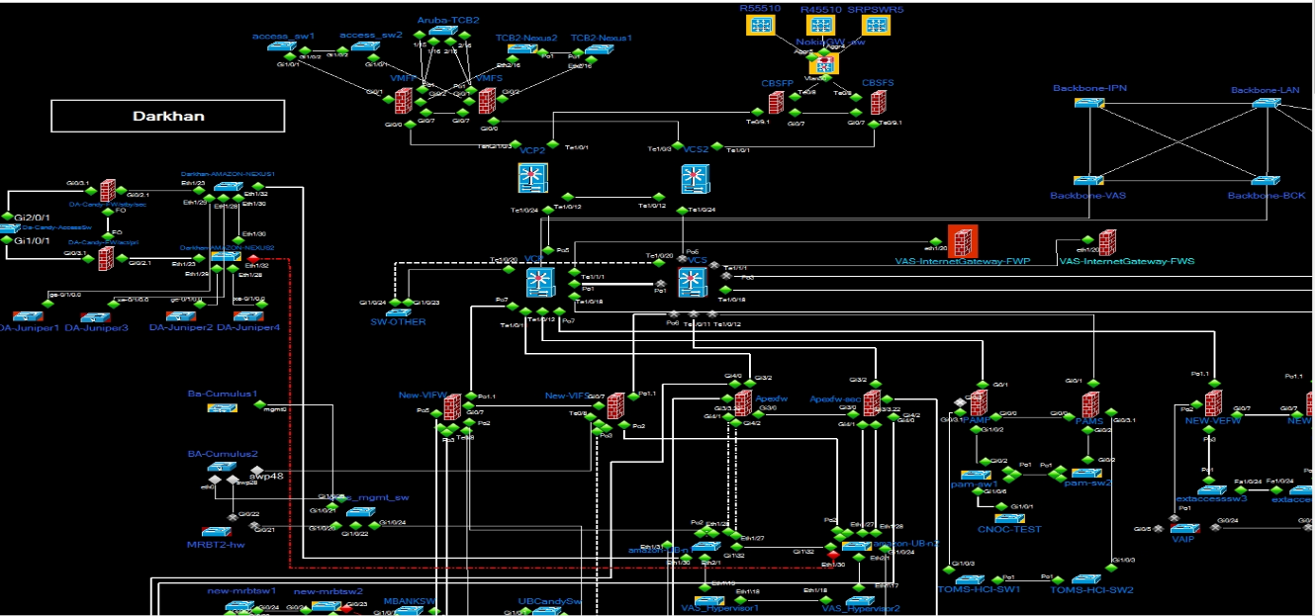

Систем хяналт
Notes:
Vas core сүлжээний топологи

Slide 10
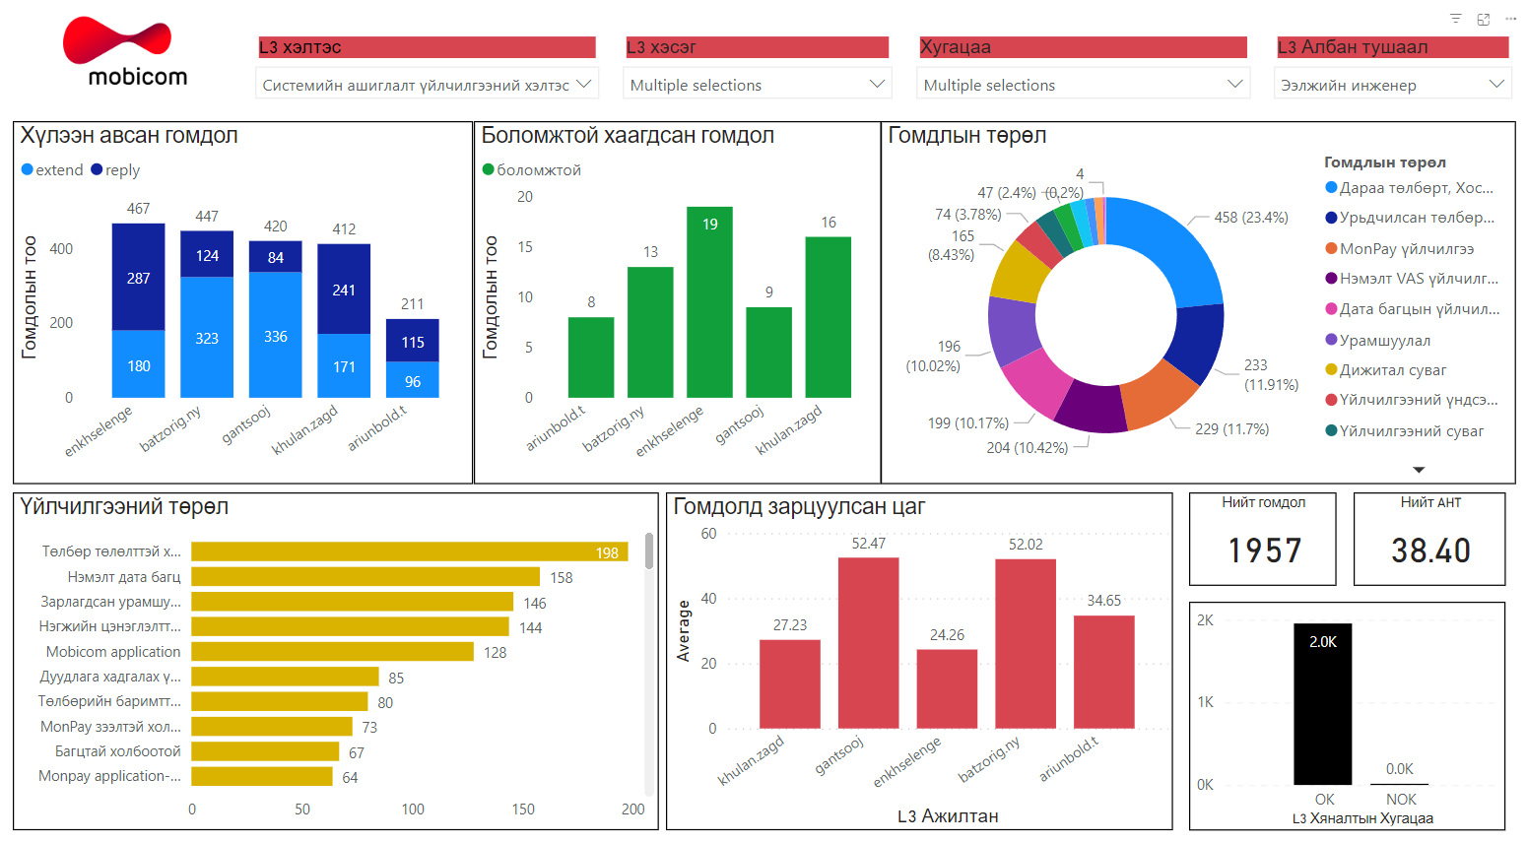
Total number of complaints

Slide 11

Notes:
Энэ систем нь Мобиком болон түүний групп компанийн дараа төлбөрт үйлчилгээний орлогыг цуглуулах зорилгоор хэрэглэгчид төлбөрийн мэдээлэл хүргэх, төлбөрөө төлөхийг сануулах, төлбөрөө төлөөгүй хэрэглэгчийн үйлчилгээг хаах, төлбөр төлөгдсөн тохиолдолд үйлчилгээг нээх зэрэг ажлыг хийнэ

Slide 12
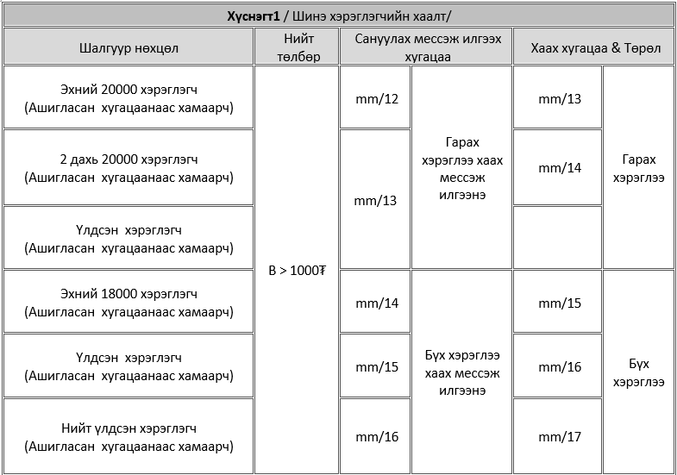
Paymentblock
Notes:
Хэрэглэгчийн шинэ, хуучин, консумер корп гэх мэт мэдээлэлд үндэслэн өмнө тохиуруулагдсан дүрмийн дагуу дараах байдлаар сануулах болон хаалт хийгдэнэ.
Шинэ хэрэглэгч гэдэг нь GSM-н ДТ & ХТҮ-ний гэрээ байгуулсан бүх хувь шинэ хэрэглэгчид хамрагдах бөгөөд хаалтыг хийхдээ сар бүрийн 12-16-ны хооронд сануулах мессэжүүдээ илгээн, дараа өдрүүдэд буюу 13-17-г хүртэл хаалтуудыг хийнэ.
Дараа төлбөрт хэрэгдэгчийн төлбөрийн үлдэгдэл нь гэрээний түвшинд 1000 төгрөгөөс дээш дүнтэй байх үед ашигласан хугацаанаас нь хамааруулан гарах, орох хэрэглээ болон бусад үйлчилгээнүүдийг хаана. Хаалт хийхдээ өмнөх өдөр нь хэрэглэгчдэд сануулах мессэж илгээн дараа өдөр нь хаана.

Slide 13
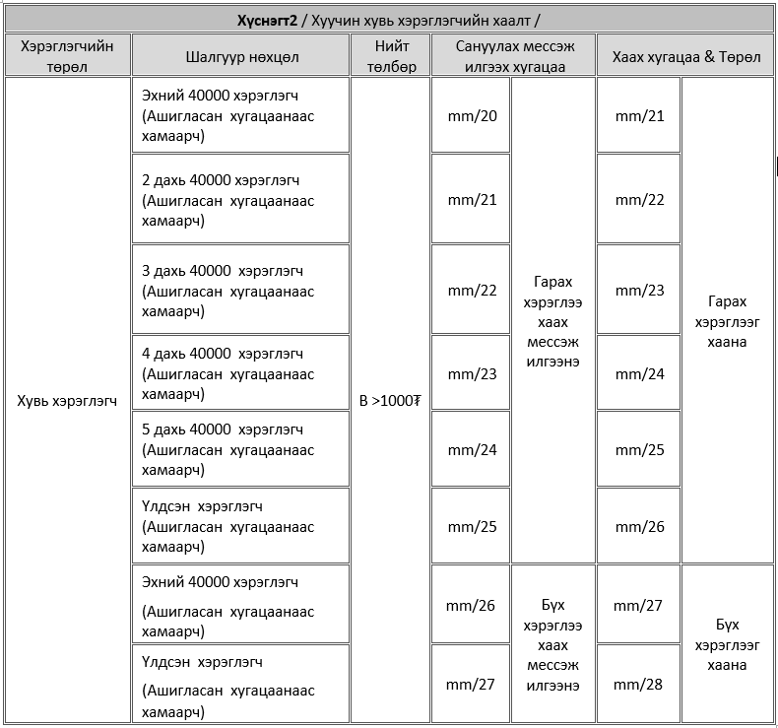
Paymentblock
Notes:
Хуучин хэрэглэгчдийн хаалтыг хийхдээ сар бүрийн 20-27-ны хооронд сануулах мессэжүүдээ илгээн, дараа өдрүүдэд буюу 21-28-г хүртэл хаалтуудыг хийнэ

Slide 14
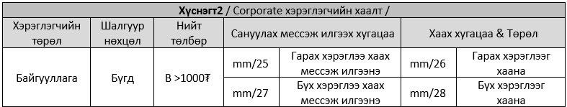
Paymentblock
GSM байгууллагын бүх хэрэглэгчид тус хаалтанд орох бөгөөд 25-нд гарах хэрэглээг хаах талаар сануулах мессэж илгээн 26-нд гарах хэрэглээг хаана. Харин 26-нд нь бүх хэрэглээг хаах талаар сануулах мессэж илгээн 27-нд нь хаана.
Notes:
Green list -> 1. Haahgui list -> dugaaruud ni haagdahgui CARE-s hiideg -> DUNNING
2. Neehgui list -> dugaaruud ni negdehgui -> Baritsaa ni tulburt ni suutgagdsan bol ene list orno Baritsaagaa bairshuulj baij garna, CARE-s hiideg --> REACTIVATION

Slide 15
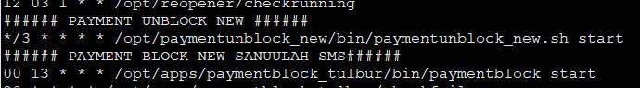
Paymentblock
Төлбөрөө төлсөн хэрэглэгчийг төлбөрөөс нээх
Төлбөрөө төлөөгүй хэрэглэгчид гарах яриа хаахыг сануулах
Path: Check Roaming/192.168.0.240/
crontab -l
Notes:
Checkroaming дээр төлбөрөөс нээх cron нь 3 минут тутамд ажилладаг
Сануулах мессеж илгээх cron нь өдөр бүр 13 цагт ажилладаг

Slide 16
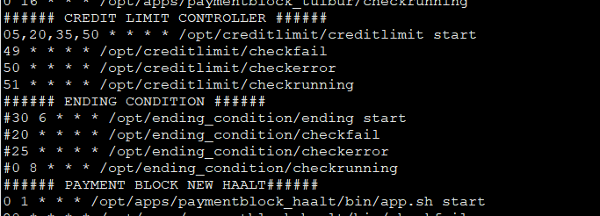
Paymentblock
Хаалт нь BSCS /192.168.50.42:1521/ баазын MOBICOM.T_PAYMENTBLOCK2_CONFIG table дээр байх ба тус table дээрх C_TABLE_NAME баганын view-үүдээс гарсан листийн дагуу хэрэглэгчдийн дугаарыг хаана.
Check Roaming/192.168.0.240/
Notes:
Энэ app.sh нь/opt/apps/paymentblock_haalt/lib зам дээр PaymentBlockV2.jar нэртэй jar файлыг дууддаг. Jar нь MOBICOM.T_PAYMENTUNBLOCK2_CONFIG table-г дууддаг. Энэ дотор view нь байдаг.
Cron-Sh-Jar-Config table-view
View дээр төлбөрөөс хаах, нээх, мессеж илгээх хуваарийн листүүд байдаг
MOBICOM.T_PAYMENTUNBLOCK_CONFIG -ын багануудыг тайлбарлавал:
- C_TYPE – Customer group type
- C_SCORE – Customer scoring type
- C_ACTIONDAY – Хаалт явуулах өдөр
- C_PRIORITY – Хаалт хийх дараалал
- C_ACTION – Хаалтын төрөл
- C_ACTIONPARAM – Хаалт(postgw-рүү шидэх command script)
- C_TABLE_NAME – Хаалт хийхэд ашиглагдах view
- C_FIELD_NAME - C_TABLE_NAME дээрх view-н хэд дэхь баганаас юу авч байгааг илэрхийлнэ.
- C_THREAD_COUNT - Хаалтыг нэг дор хэдэн зэрэг явуулах тоо

Slide 17

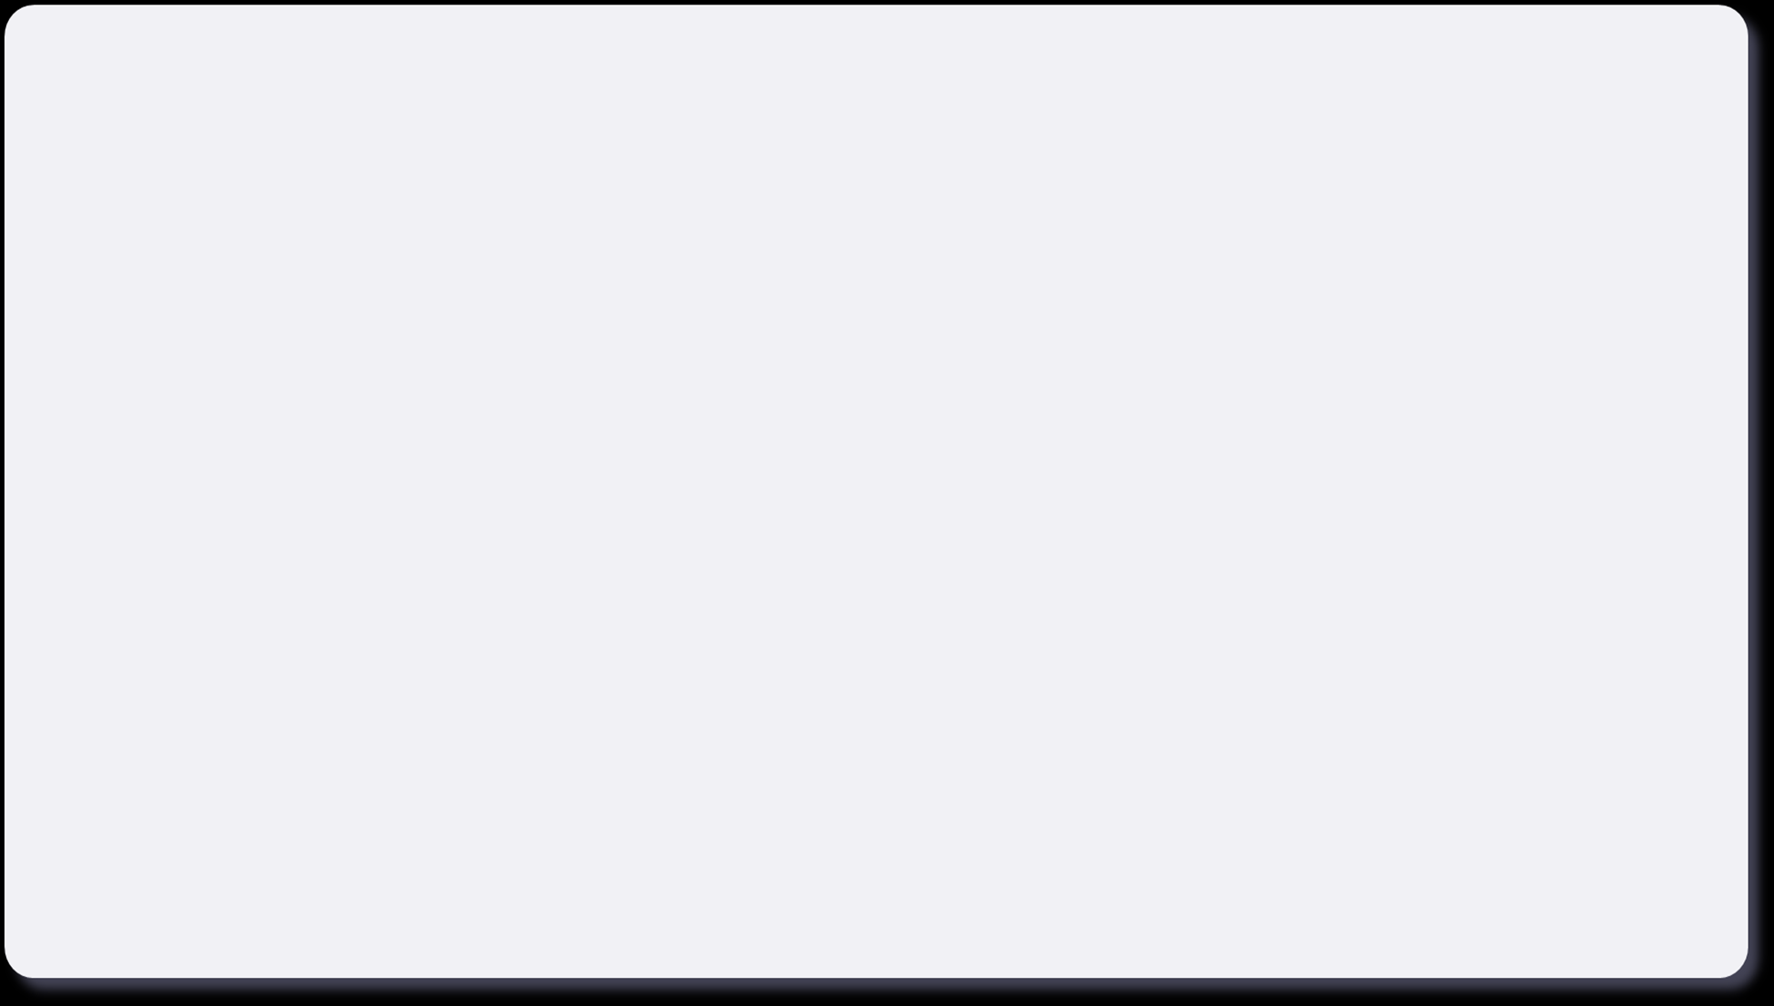
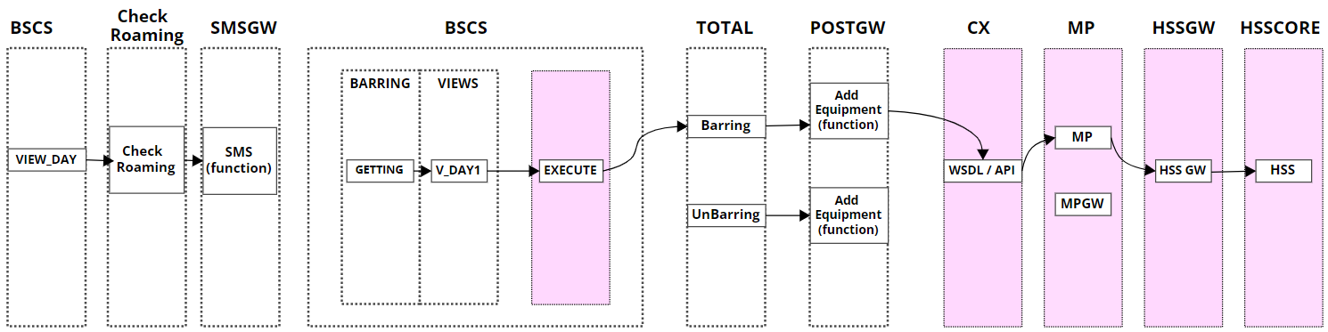
Paymentblock process
BARRING, SOFT SUSPENSION
Notes:
BSCS-checkroaming-рүү листүүдээ шидээд checkroaming нь SMSGW-рүү мессежүүдээ шиднэ.
Barring table deer udur bolgon viewee select-ledeg JAR ajillaj bgaa. barring-PostGW-eer damjaad ad equipment function command ajillaad cx deer duudna cx deer tulbur haah medeelel n ochinguut MP-eer damjaad HSS deer ochood tulburuus haagdana. CX дээр хааж байгаан зөвхөн манай дээр харагдаж байгаа үйлдэл нь яг HSS дээр хаагдаж байж хэрэглэгч дээр хаагдана.
Function- add on дээр задлахаар фолдерүүд харагдаж байгаа тэр нь equipment
barring
unbarring-р манайх дамжиж байгаа

Slide 18
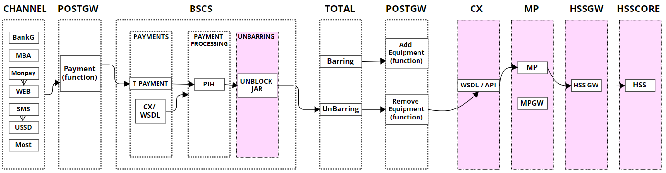
Paymentunblock process
UNBARRING
Notes:
Төлөлт нь Банк, Мобайл, SMS ... зэрэг дараах сувгуудаар төлөлт орж ирдэг. Бүх төлбөр төлөлтүүд POSTGW-ээр дамжиж орж ирдэг. POSTGW ээр амжилттай орж ирсэн бол BSCS баазын mobicom.t_payment table-д төлөлтийн мэдээ орсны дараа PIH процесс ажиллаад pihtap-руу төлбөрөө insert хийгээд curbalance ажиллана.
/Payment-PIH 2н хооронд cron дуудагдаад sh 2 минут тутам ажиллаж байгаа. Payment дээр file_name list хоосон орж ирээд PIH file болгож өгдөг./
PIH дотор curbalance гээд процес ажиллладаг энэ төлбөрийн үлдэгдлийг шалгадаг. 500с дээш төлбөрийн үлдэгдэлтэй байлаа гэж үзэхэд PIH хүрээд дуусна.
Хэрвээ 500с доош төлбөрийн үлдэгдэлтэй бол unblock jar-р дамжаад postgw дахиж ажиллаад CX-рүү remove equipment function-р дуудна. CX дээр төлбөр нээх комманд очингуут MP-р дамжаад HSS дээр очоод дугаар нь нээгдэнэ.
20 минут тутам нээлт болж байгаа
SOI-CX-н цаана ажиллаж байгаа сервер
MP-Mobile provision
Checkroaming dunning серверээ хэлээд байгаа
API-листнээс дуудаж байгаа коммандаа биелүүлнэ Хаалаа гэдгээ MP-дээ хэлнэ
Төлбөрөөс нээх команд POSTGW рүү шиднэ.
Амжилттай болон амжилтгүйгээс хамааруулан хэрэглэгч рүү мессэж явуулна.
Амжилттай нээгдсэн үед биллингийн бааз дээрх хаагдсан дугаарын листнээс уг дугаарыг хасна (MOBICOM.T_UNBARR_LIST)
Цикл дууссаны дараа, хэрвээ T_UNBARR_LIST лист шинэчлэгдсэн огноо нь өчигдрийнхөөр мөртлөө уг лист шинэчлэгдэж дуусах цаг нь өнгөрсөн байвал уг програмыг хариуцаж байгаа админ руу анхааруулга мэйл явуулна (list not refreshed)

Slide 19
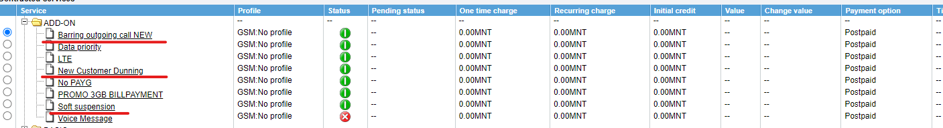
CX дээр харагдах байдал
Гарах хэрэглээ хаагдсан үед
Шинэ хэрэглэгч байх үед
Бүх хэрэглээ хаагдсан үед
Notes:
Barring- Хэрэглэгч гадагшаа дуудлага хийх боломжгүй, дата ашиглах боломжгүй болно гаднаас дуудлага хүлээн авах боломжтой
Soft suspention- Бүх хэрэглээ хаагдана дуудлага хийх, мессеж илгээх, дуудлага хүлээн авах, дата ашиглах зэрэг үйлчилгээнүүд хаагдана

Slide 20

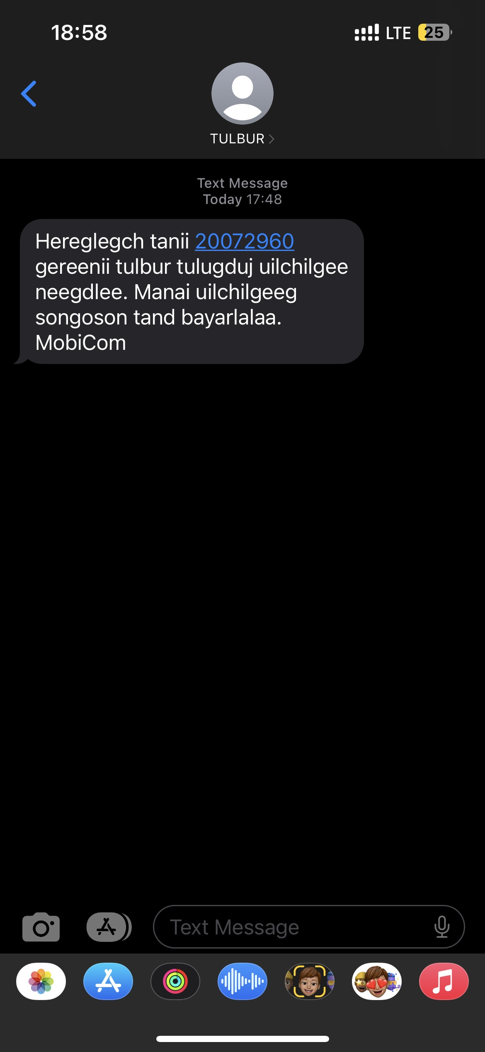
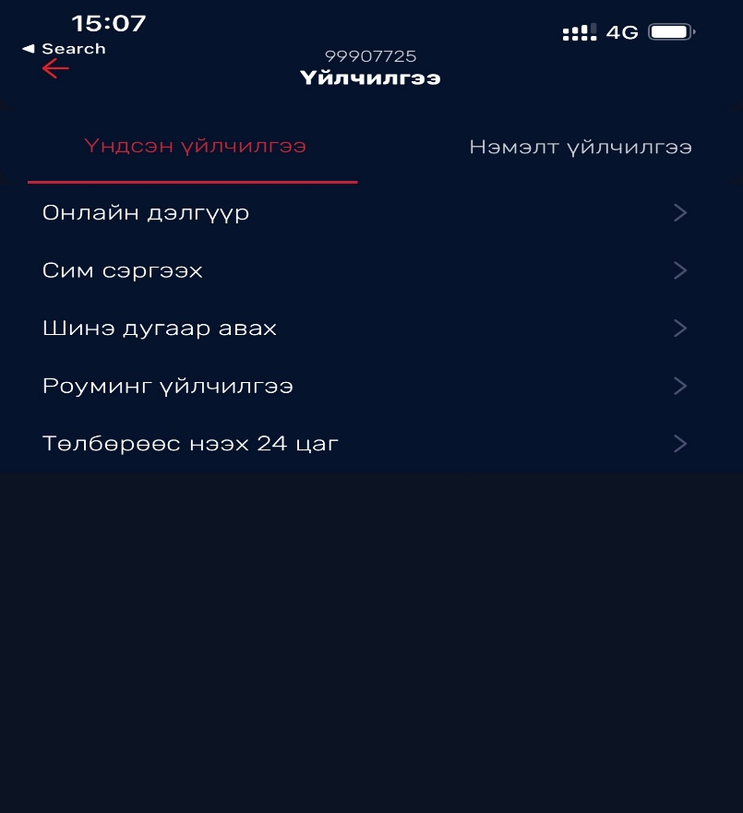
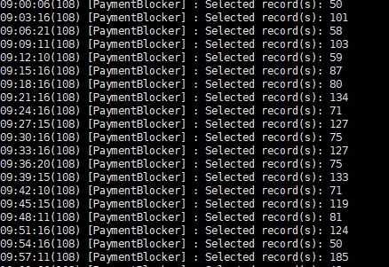
Paymentunblock
Төлбөрөөс хаагдсан үед хэрэглэгч өөрөө 24 цагаар төлбөрөөс нээх боломжтой
09/12-ны 9 цагын үед төлбөрөөс нээгдсэн хэрэглэгчид

Slide 21

Notes:
Төлбөрийн хаалт хийгдсэний дараа өдөр нь төлөлтүүд ихээр орж ирдэг. Хэрэглэгч нар төлбөрөө ихэвчлэн ажлын цагаар төлснөөр системд ачаалал үүсгэдэг. Төлбөрөөс нээх Cron 3 минут тутамд ажиллаж байгаа болохоор төлбөр төлөлт нь хүлээгдээд системд ачаалал үүсгэдэг. Мөн төлбөрийн нээлтийн хажуугаар бусад системүүд ажиллаж байгаа тул бүх үйлчилгээнүүдэл нөлөө үзүүлдэг. Тэгэхээр cron ажиллуулахгүйгээр апп нь шууд төлөлтөө дууддаг зарчмаар шийдвэл энэ асуудал шийдэгдэнэ гэж үзэж байна. Төлбөр төлөлт нь орж ирэнгүүт төлөх зарчмаар хийгддэг байвал дээр гэж үзэж байна.

Slide 22
Засч сайжруулах шаардлагатай зүйлс
Төлбөрийн хаалт хийгдсэний дараа өдөр нь төлөлтүүд ихээр орж ирдэг. Хэрэглэгч нар төлбөрөө ихэвчлэн ажлын цагаар төлснөөр системд ачаалал үүсгэдэг. Төлбөрөөс нээх cron 3 минут тутамд ажиллаж байгаа болохоор төлбөр төлөлт нь хүлээгдээд системд ачаалал үүсгэдэг. Мөн төлбөрийн нээлтийн хажуугаар бусад системүүд ажиллаж байгаа тул бусад үйлчилгээнүүдэд нөлөө үзүүлдэг. Тэгэхээр cron ажиллуулахгүйгээр апп нь шууд төлөлтөө дууддаг зарчмаар шийдвэл энэ асуудал шийдэгдэнэ гэж үзэж байна. Төлбөр төлөлт нь орж ирэнгүүт шууд төлөгддөг зарчмаар хийгддэг байвал дээр гэж үзэж байна.

Slide 23
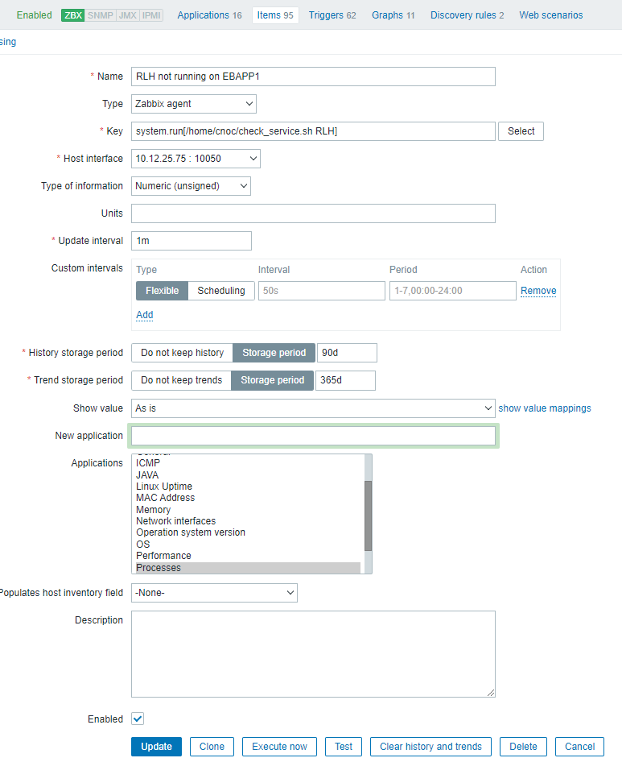
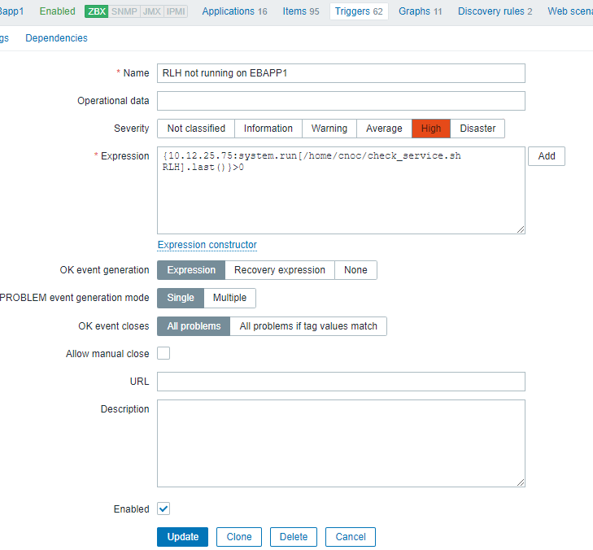
Хийсэн ажил
Creating item
Creating Trigger
Creating 5 hosts:
EBapp1
EBapp2
EBapp3
EBcms1
EBcms2
Creating 51 trigger, item for 5 hosts
Notes:
Billing систем шинэчлэгдсэнтэй холбоотойгоор шинэ client-үүдийг хяналтанд холбосон
Ericson billing

Slide 24



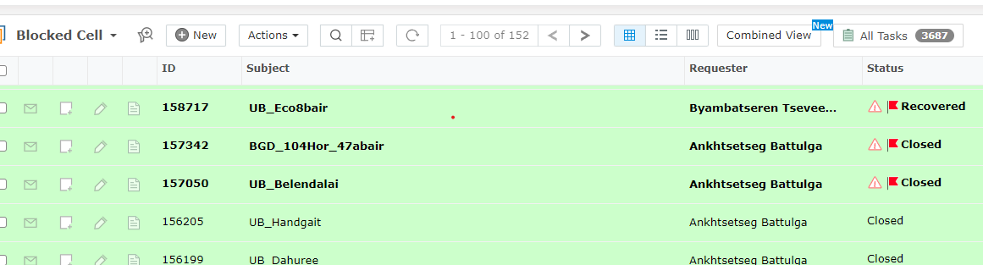
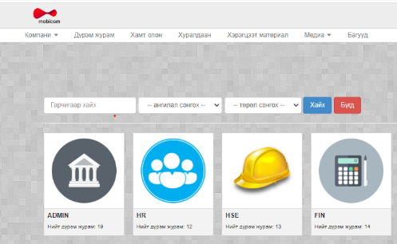
Сурч мэдсэн зүйлс, хийсэн ажил
Дүрэм журам
Бүртгэл
Бусад програм
Бусад ажил
Хөдөлмөрийн дотоод журам, ажилтны ёс зүйн дүрэм, гэмтэл саатлын тухай журам, техник технологитой холбоотой дүрэм журмыг temuulel/ дээрээс уншиж танилцсан. АЗ-уудтай танилцсан
TTRS програм дээр бүртгэл үүсгэх (гэмтэл, проблем тикет, track хийх, ээлж хүлээлцэх, өрөө эргэлтийн мэдээ оруулах),
Nice програм дээр гомдол шалгах
MySQL, Toad, Xshell програмуудыг
ашиглаж сурсан.
Өрөө эргэлтийг тогтмол хийж байгаа.
203, 204 303, 304, 403, Spare room

Slide 25
Дүгнэлт
Дадлагажих хугацаанд Payment Block/Unblock системийн талаар судалж тодорхой хэмжээний мэдлэгтэй болсон ба мөн сервер, өгөгдлийн сан, систем болон сүлжээний төхөөрөмжүүдийг судлан хяналтын системүүд дээр хяналт тавьж гэмтэл гарсан тохиолдолд гэмтлийн шалтгааныг тодорхойлж асуудлыг шийдвэрлэн бүртгэл хөтлөх зэрэг ажил үүрэгт суралцсан. Цаашид илүү ихийг судлан гэмтэл саатлыг бууруулах, түүнээс урьдчилан сэргийлж, анхаарал болгоомжтой нягт нямбай ажиллана.

Slide 26
Цаашид хийж хэрэгжүүлэх санал санаачилга
Удирдлагаас өгсөн үүрэг даалгавар болон ажлын төлөвлөгөөнд тусгагдсан ажил үүргийг цаг тухайд нь чанартай хийж гүйцэтгэх
Шинэ санаа, санаачлага эрэлхийлж ажиллах
System-ийн мэдлэгээ сайжруулах
Database-ийн мэдлэгээ сайжруулах
Shell script, Query script бичих чадвараа сайжруулах
OracleDB сургалтанд суух
IELTS шалгалт өгөх

Slide 27


